Slide 1
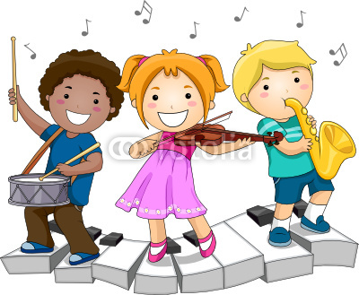

город Гатчина МБУДО «Гатчинская ДМШ
им. М.М. Ипполитова-Иванова»
2022 год
Авторский проект
«Музыкальная азбука в детском саду»
Союз прекрасный – музыка и дети! Какое счастье слышать голоса, Которых нет чудеснее на свете, И видеть благодарные глаза.
Авторы:
Брусенцева Наталья
Брусенцева Елена

Slide 2
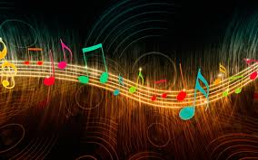
Тема: « Музыкальная азбука в детском саду»

Slide 3
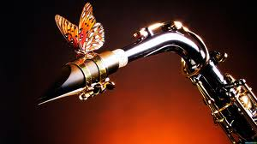
Тип проекта:
Творческий.

Slide 4
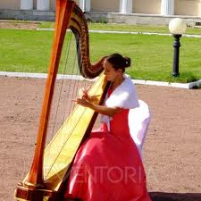
Сроки:
01.10.12- 29.10.22 год

Slide 5
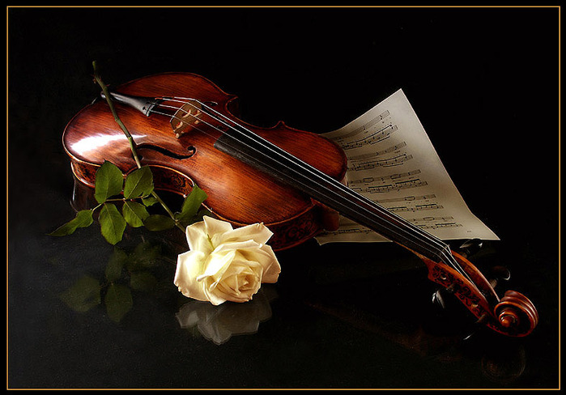
Продолжительность проекта:
Долгосрочный.

Slide 6
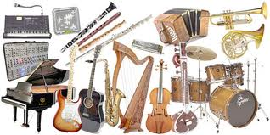
По форме реализации:
Групповой

Slide 7
Разработчики проекта
Брусенцева Наталья Михайловна – преподаватель высшей квалификационной категории МБУДО «Гатчинская детская музыкальная школа им. М.М. Ипполитова-Иванова»
Брусенцева Елена Анатольевна – преподаватель высшей квалификационной категории МБУДО «Гатчинская детская музыкальная школа им. М.М. Ипполитова-Иванова»

Slide 8
Участники проекта:
Юные музыканты-ученики МБУДО «Гатчинская ДМШ им. М.М. Ипполитова-Иванова».
Преподаватели МБУДО «Гатчинская ДМШ им. М.М. Ипполитова-Иванова Брусенцева Н.М., Брусенцева Е.А.
Социальные партнеры
Дети старшей группы №8 д/с № 26.
Воспитатели д/с № 26.
Родители.

Slide 9
Постановка проблемы
С конца 20 в. нас захлестнули потоки электронной музыки. Сегодня даже дошкольникам понятны выражения: «скачать музыку», «поставить диск с песнями», «попеть под караоке» - и это хорошо. Но теперь реже звучат фразы: «исполнить произведение», «поиграть на инструменте», «сходить на концерт».
Многие дети не видели музыкальные инструменты «живьем», не знают их названий, возможностей. Не желание заниматься на незнакомом инструменте сказывается на количестве поступающих в музыкальную школу.
Имея перед глазами картинку инструмента легче запомнить букву с которой начинается название этого инструмента. Азбука учится быстрее.

Slide 10
Цель проекта:
Музыкальное и общекультурное творческое развитие детей старшего дошкольного возраста через знакомство с музыкальными инструментами.
Изучение букв.

Slide 11
Задачи проекта:
Изучить азбуку.
Утвердиться в роли артиста.
Познакомить детей с юными музыкантами и музыкальными инструментами.
Закрепить знания о названии инструментов и музыкальных терминов.
Различать игру на музыкальных инструментах («Соло», «Дуэт», «Ансамбль»).
Развивать музыкальные способности, эмоциональную отзывчивость на музыку.
Выявить одаренных детей, желающих поступить в первый класс музыкальной школы.

Slide 12
Место реализации:
МБУДО «Гатчинская ДМШ им. М.М. Ипполитова-Иванова»
МБДОУ « Центр развития ребенка- д/с № 26»

Slide 13
Экскурсии в музыкальную школу.
Концерты юных музыкантов в музыкальной школе.
Выступления учащихся подготовительной группы и первого класса МБУДО «Гатчинская ДМШ им. М.М. Ипполитова-Иванова» в д/с № 26
Творческие занятия в д/с № 26
Форма представления:

Slide 14
Виды деятельности:
познавательный
образовательный
воспитательный

Slide 15
Актуальность проекта:
Развитие и становление музыкальной культуры.
Развитие творческих способностей детей старшего дошкольного возраста через знакомство с музыкальными инструментами.
Игра на детских музыкальных инструментах.
Создание атмосферы радости, праздника, удовольствия,
Развитие детской индивидуальности.
Изучение азбуки через названия музыкальных инструментов и музыкальной терминологии.

Slide 16
Гипотеза:
Могу предположить, что данный проект позволит усилить влияние на творческие и образовательные способности детей, на музыкальность и включить родителей в музыкальную деятельность.
Поможет быстрее освоить азбуку.

Slide 17
Образовательная область
«Музыка»

Slide 18
Новизна:
Гармонизация детско-родительских отношений, реализация принципа сотрудничества детей и взрослых путем организации совместной проектной деятельности.
Интеграция процессов обучения и развития.

Slide 19
Области интеграции
«Художественное творчество»
«Коммуникация»
«Социализация»
«Познание»
«Образование»
«Здоровье»
«Безопасность»

Slide 20
Продукт проектной деятельности
На основе проекта были созданы:
Буклет и фотоальбомом.
Проведено итоговое занятие-концерт
«Веселые музыканты» .
Прошел конкурс-выставка рисунков
«Музыкальные инструменты» 14.10.2022 г.
Заслушаны стихи о буквах, азбуке, букваре.
Оформлен стенд «Музыканты г. Гатчины».
Изготовлены фигурки сказочных героев к сказке «Бременские музыканты».

Slide 21
Материалы и ресурсы
Фотоаппарат цифровой.
Видеокамера.
Компьютеры.
DVD-проигрыватель.
Сканер.
Принтер.
Телевизор.
Профессиональные музыкальные инструменты.
Детские музыкальные инструменты.
Самодельные шумовые инструменты.

Slide 22
Этапы:
1 этап: Подготовительный
Работа с методической, музыкальной и художественной литературой.
Подбор музыкального материала.
Разработка перспективно- тематического плана , конспектов занятий.
Диагностика музыкально- творческих способностей детей старшего дошкольного возраста.
Подбор иллюстраций музыкальных инструментов.
Создание картотеки музыкальных инструментов.
Планирование дат экскурсий и концертов.
Подготовка юных исполнителей к выступлениям.
Подбор музыкальных произведений для концертов.
Изготовление наглядных пособий (букв).

Slide 23
2 этап: Основной
Цикл развивающих занятий по знакомству с музыкантами г. Гатчина.
Цикл развивающих занятий по знакомству с музыкальными инструментами.
Индивидуальные занятия, помогающие одаренным детям показать свои способности, проявить себя, свои знания и умения в игре на детских музыкальных инструментах.
Индивидуальные занятия с учащимися музыкальной школы.
Репетиции в концертном зале.
Выступления перед сверстниками.
Мастер-класс для родителей по изготовлению самодельных шумовых инструментов вместе с детьми.
Оформление стендовой информации для родителей и детей.
Организация музыкального уголка в группе.

Slide 24
3 этап: Заключительный:
Конкурс- выставка рисунков «Мы рисуем музыкальные инструменты».
Оформление фотоальбома.
Презентация «Наш оркестр».
Работа над буклетом «Музыкальные инструменты».
Изготовление фигурок героев сказки
«Бременские музыканты».
Прослушивание детей, желающих поступить в музыкальную школу.
Закрепление азбуки.
Оформление стенда «Музыканты г. Гатчина».

Slide 25
Ожидаемый результат:
В результате экскурсии в музыкальную школу (17.10.2022 г.)
Концерты юных музыкантов из музыкальной школы для воспитанников д/с № 26 ( 30.09.2022 г., 17.10.2022 г.) в музыкальной школе.
Выступления учащихся музыкальной школы перед воспитанниками д/с № 26 в здании детского сада (14.10.2022 г.).
Бесед и развивающих занятий.
У дошкольников должен сформироваться устойчивый интерес к музыкальным инструментам, желание слушать музыку, изучить азбуку с помощью музыкальных терминов, изъявить желание обучаться в музыкальной школе, ознакомиться с музыкантами г. Гатчины.

Slide 26
Методическая литература
Бублей С. « Детский оркестр» М. – Музыка 1985
Ветлугина Н. «Музыкальный букварь» М. – Музыка 1978
Геталова О. «В музыку с радостью» С-Пб. – Изд. «Композитор» 2012
Тарасова К. « Онтогенез музыкальных способностей»
Теплов Б. « Психология музыкальных особенностей»
Журнал «Музыкальный руководитель» №4 2012

Slide 27
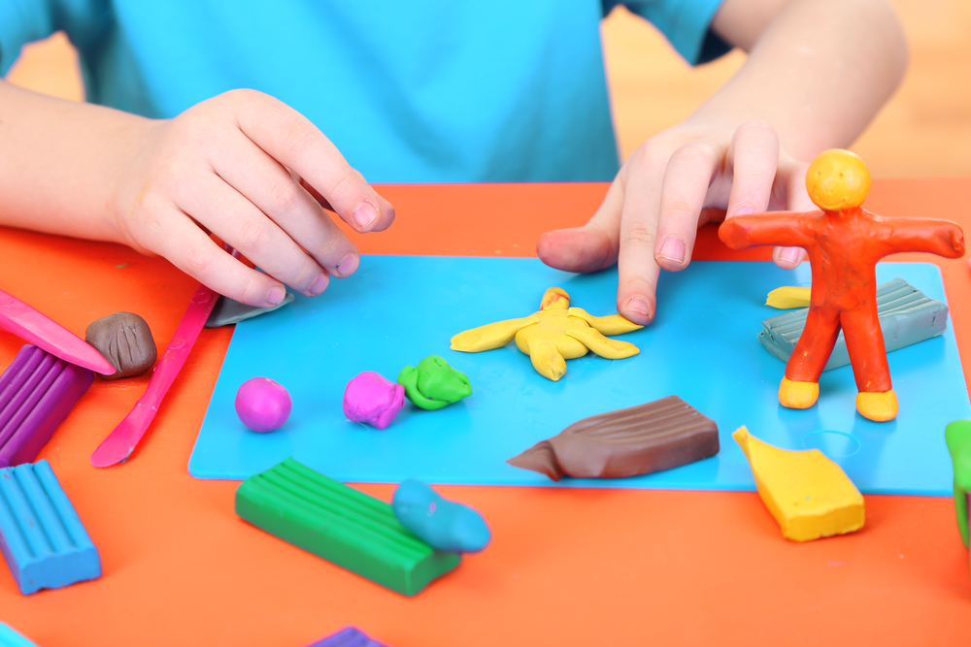
Лепка игрушек к сказке «Бременские музыканты»
Я леплю из пластилина, Пластилин нежней, чем глина. Я леплю из пластилина Кукол, клоунов, собак.

Slide 28
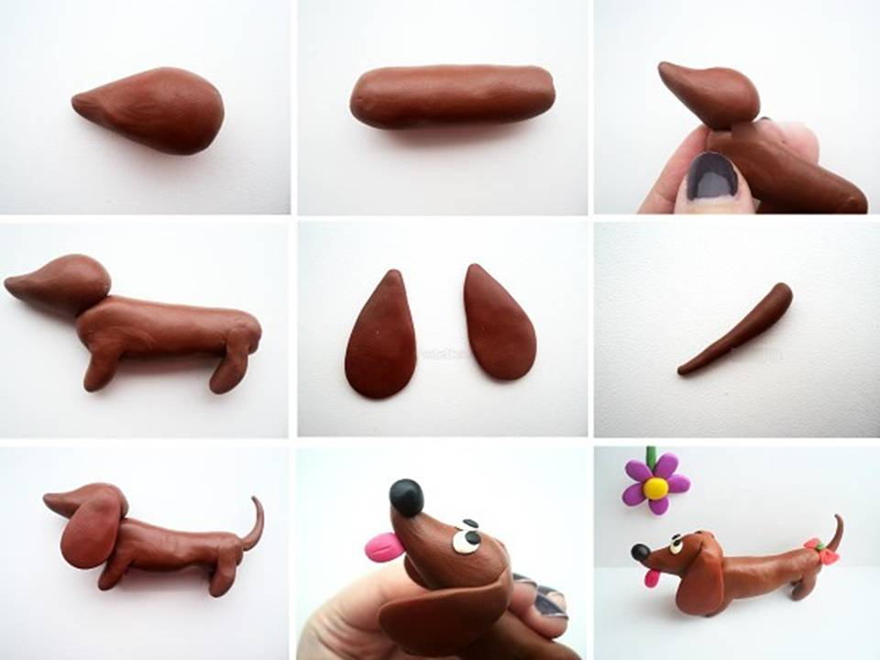
Пластилин помял немножко, Лапки, хвост – похоже кошка. Взял еще один кусок, Ушки, нос… готов щенок.

Slide 29
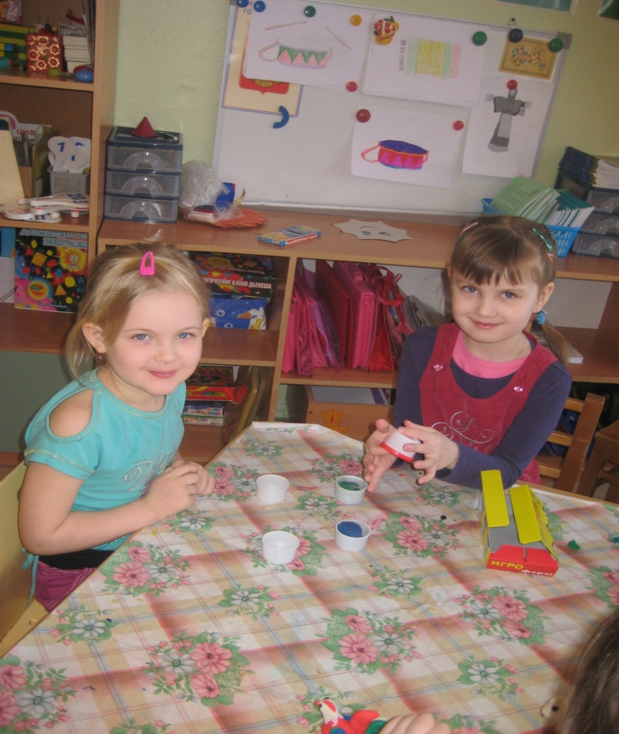
Подготовка к конкурсу рисунка «Мы рисуем музыкальные инструменты»
Над бумажным над листом Машет кисточка хвостом. И не просто машет, А бумагу мажет, Красит в разные цвета. Ах, какая красота!

Slide 30
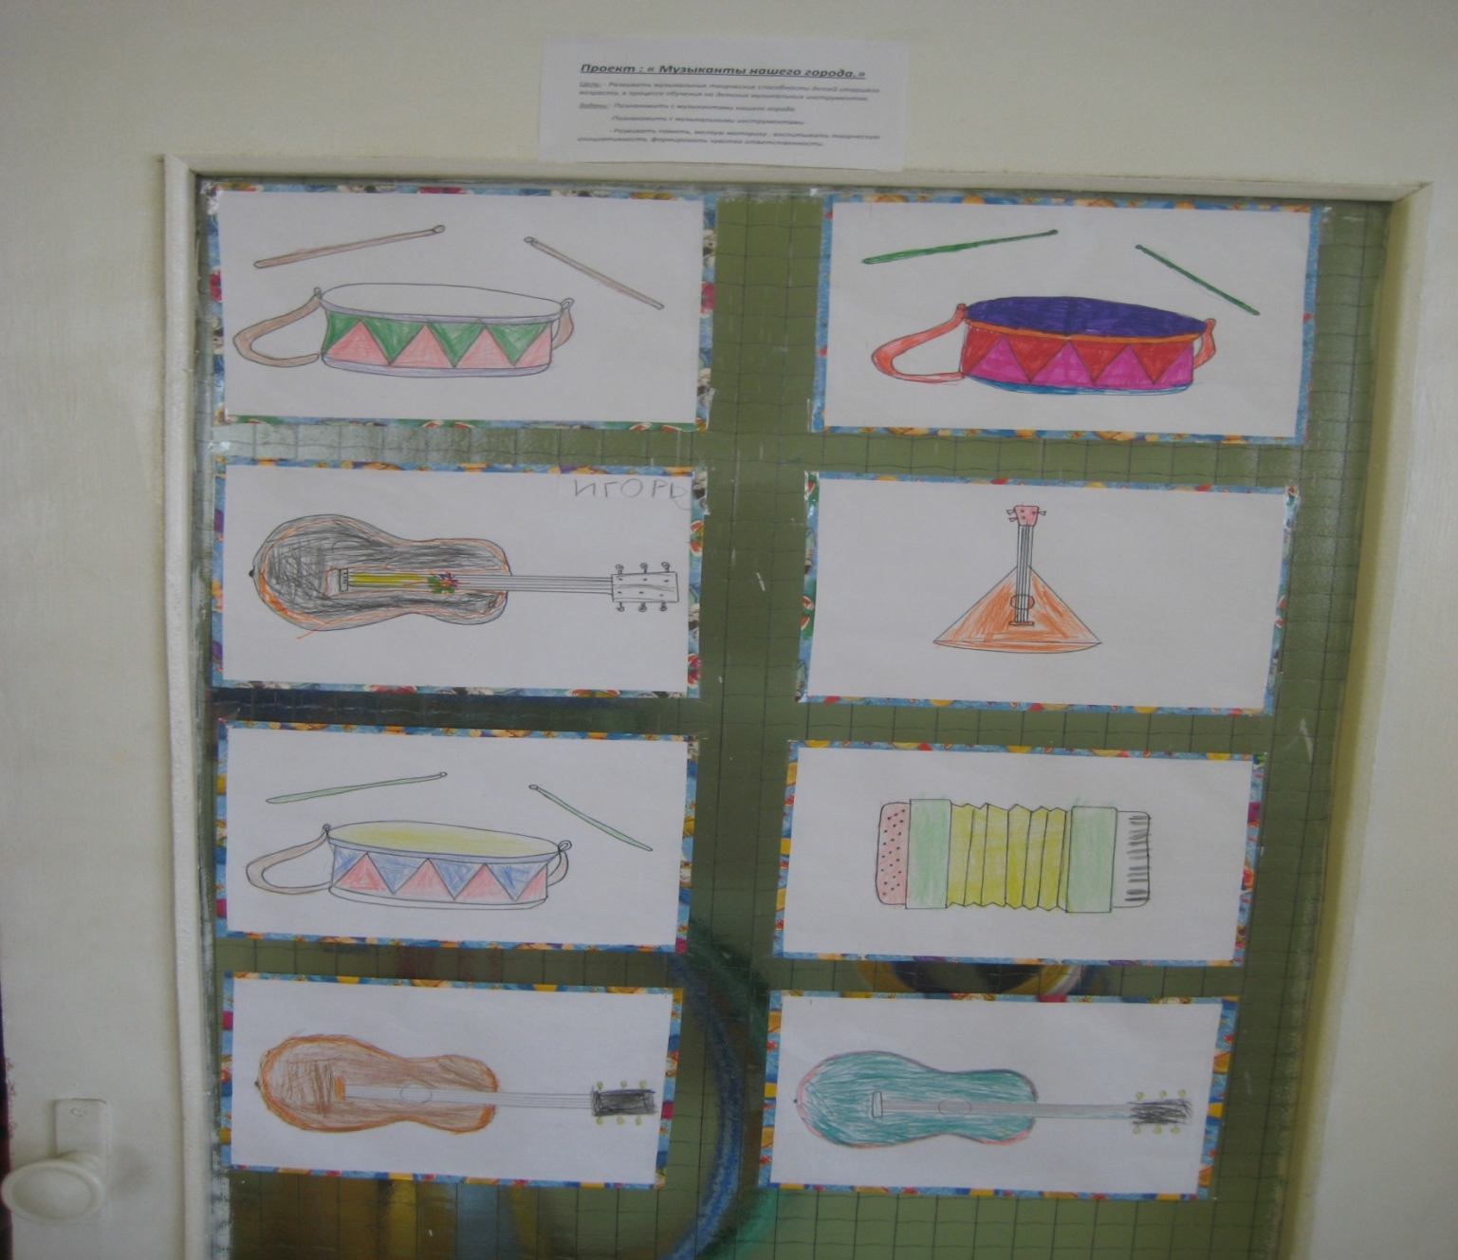
Конкурсный стенд «Мы рисуем музыкальные инструменты»

Slide 31
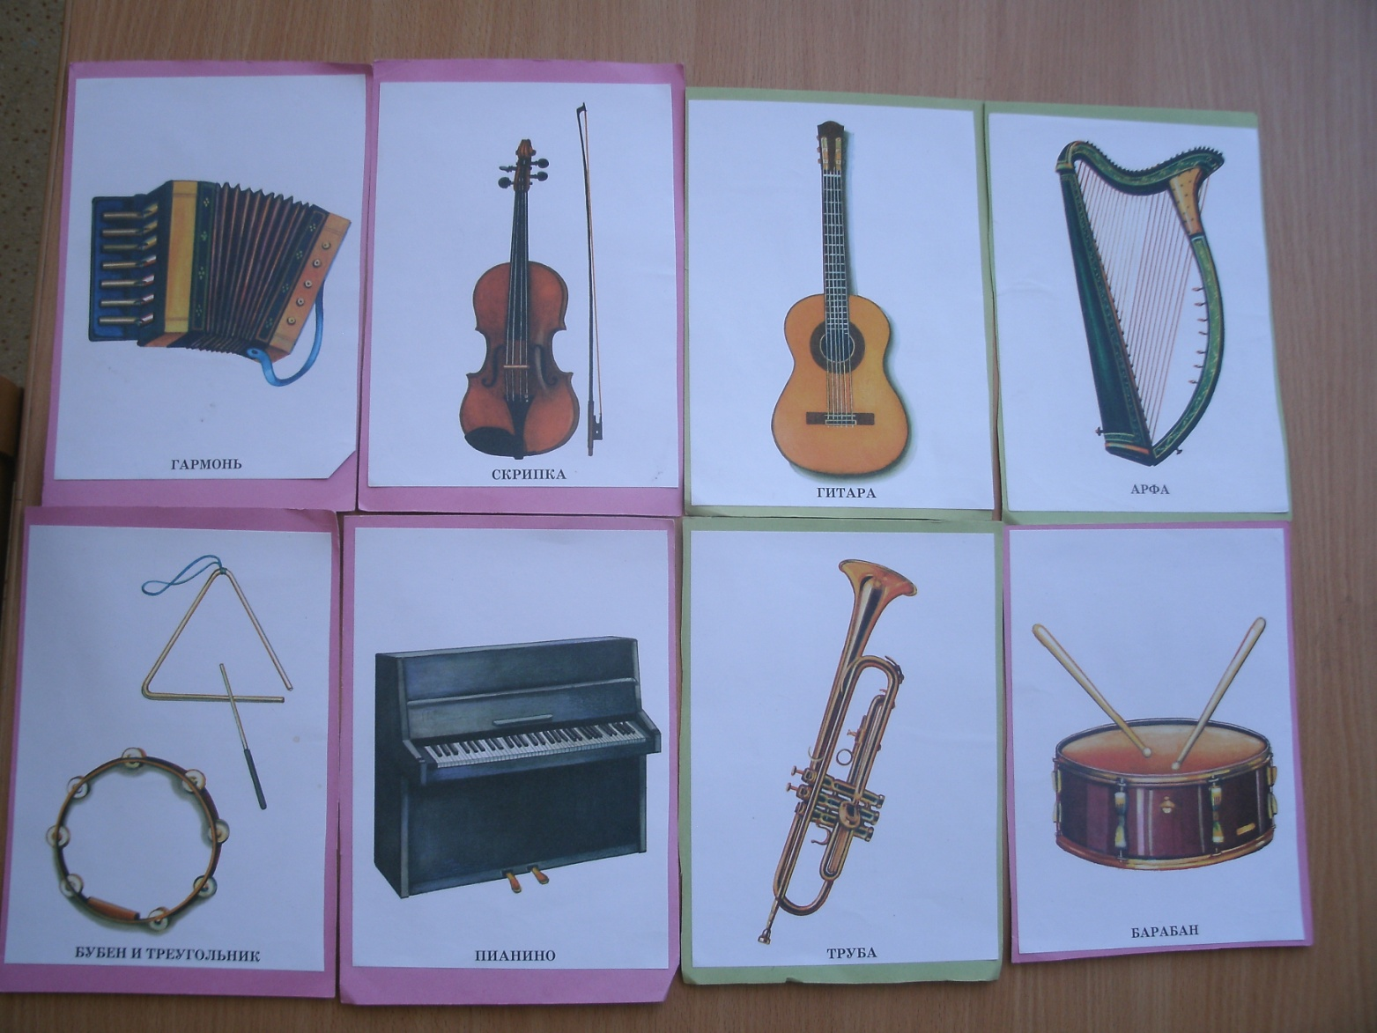
Стенд «Музыкальные инструменты»

Slide 32
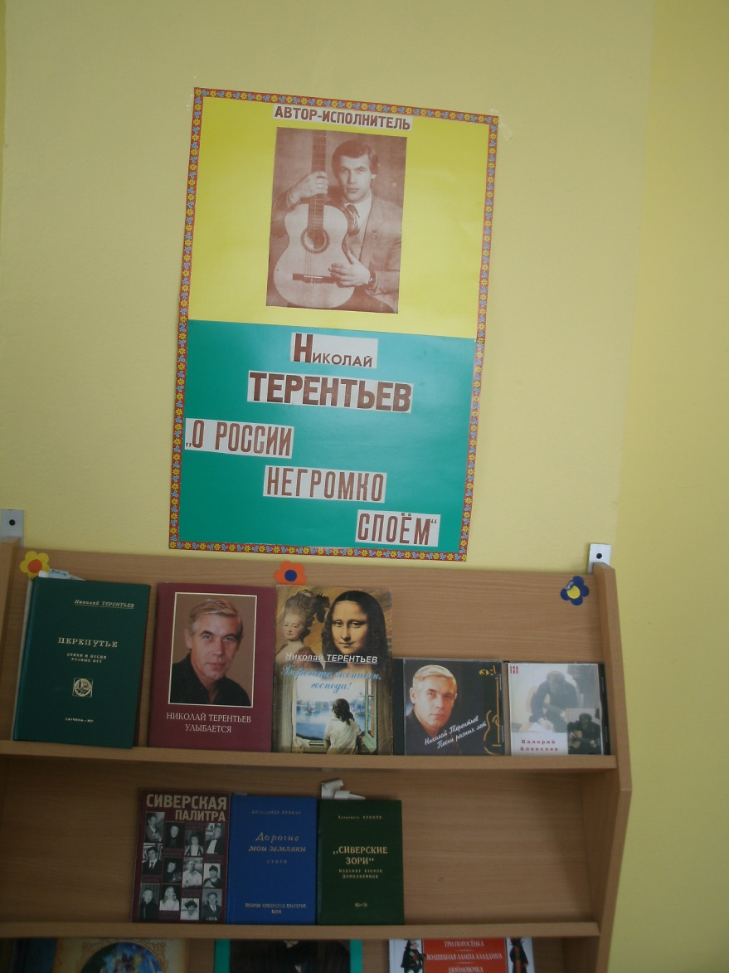
Стенд «Композиторы г. Гатчины»

Slide 33
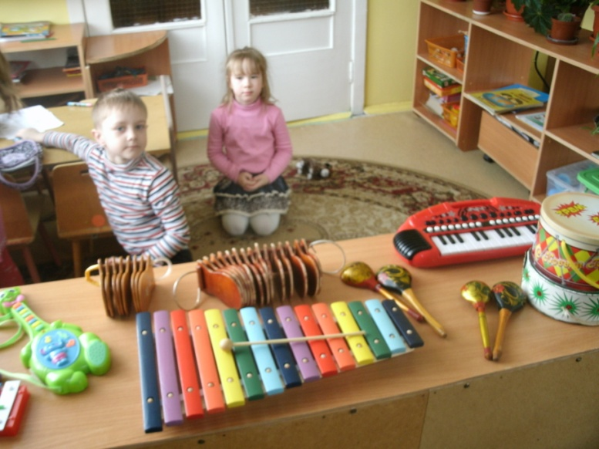
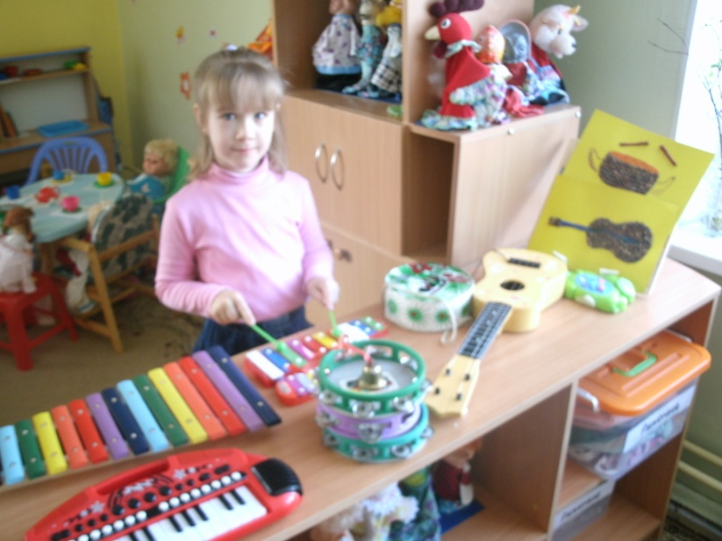
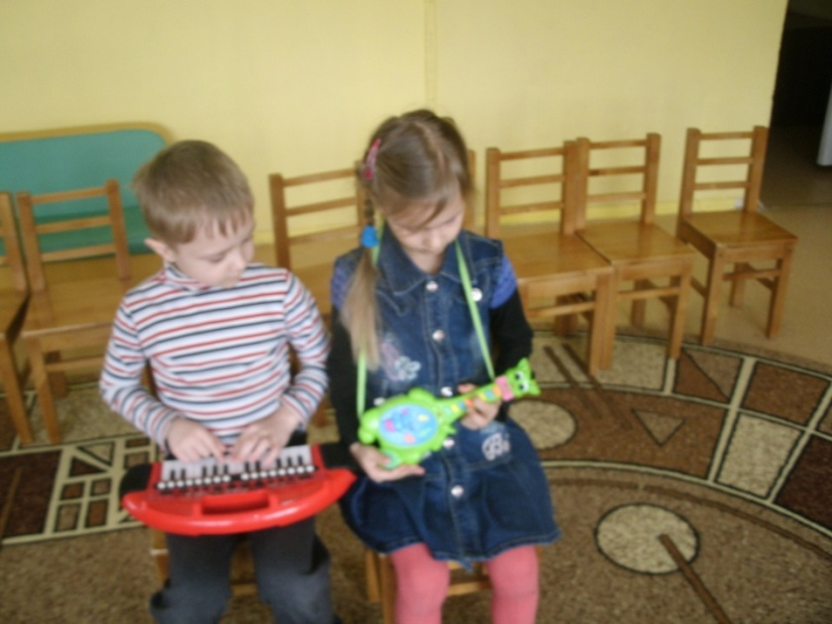
Детки в садике живут,
Здесь играют и поют,
Здесь друзей себе находят,
На занятия с ними ходят.

Slide 34
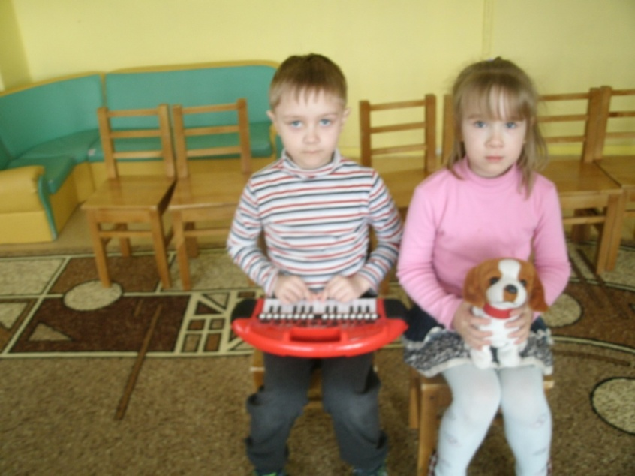
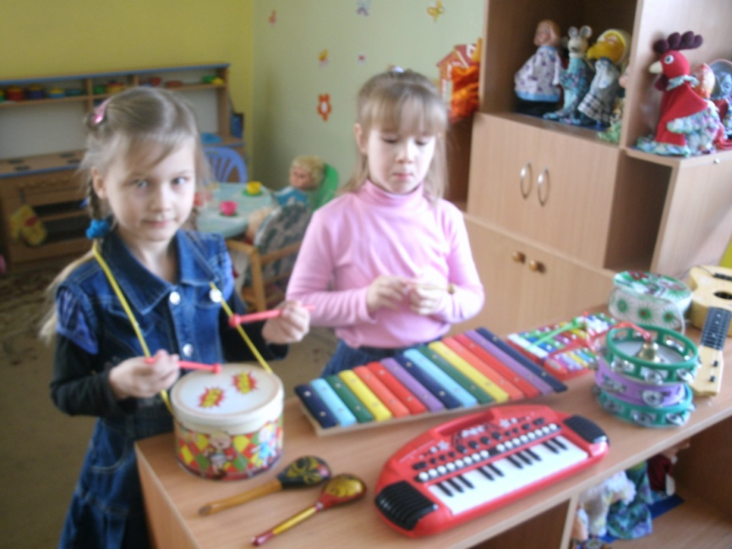
Учим мы стихи и песни,
В нашей группе дошколят.
Места нет для нас чудесней,
Чем любимый детский сад.

Slide 35
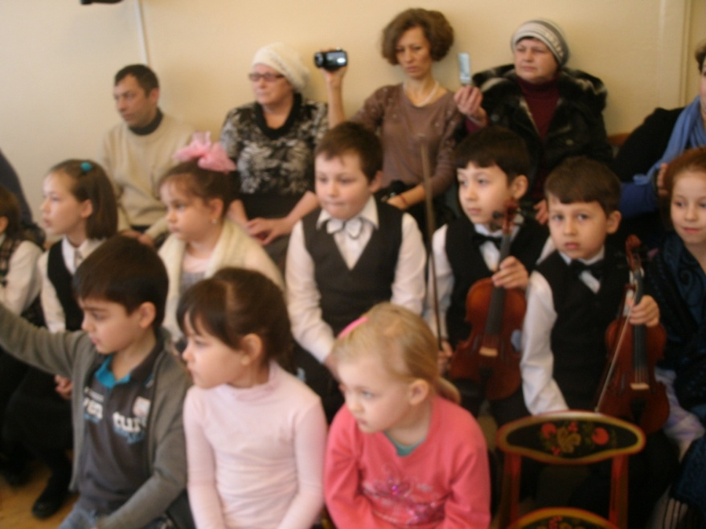
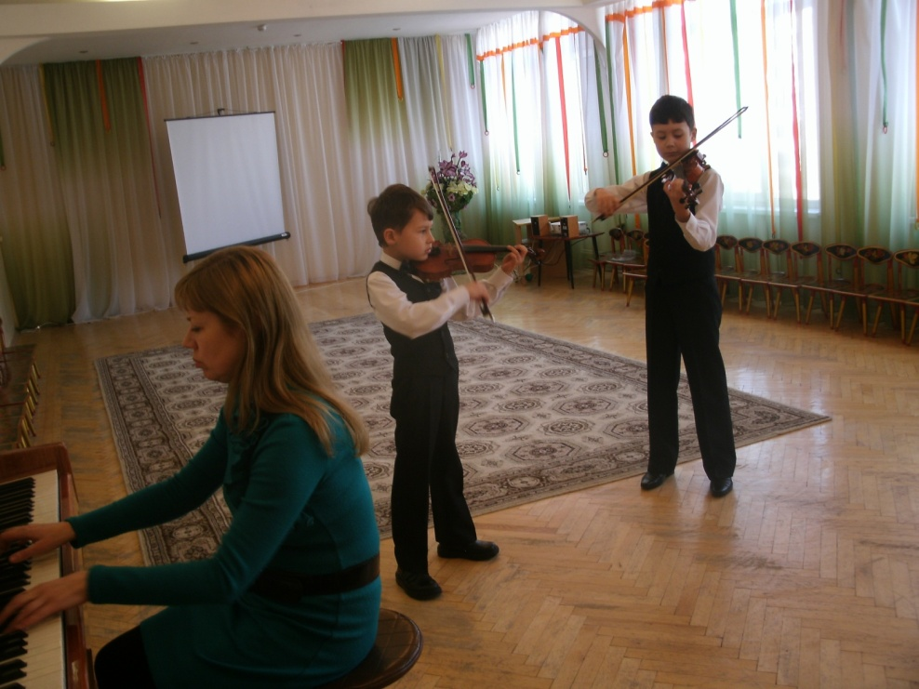
Концерт юных музыкантов в детском саду № 26 группа № 8
Скрипку в руки я возьму
И смычком я проведу
Звук чудесный, просто диво
Скрипка так звучит красиво

Slide 36
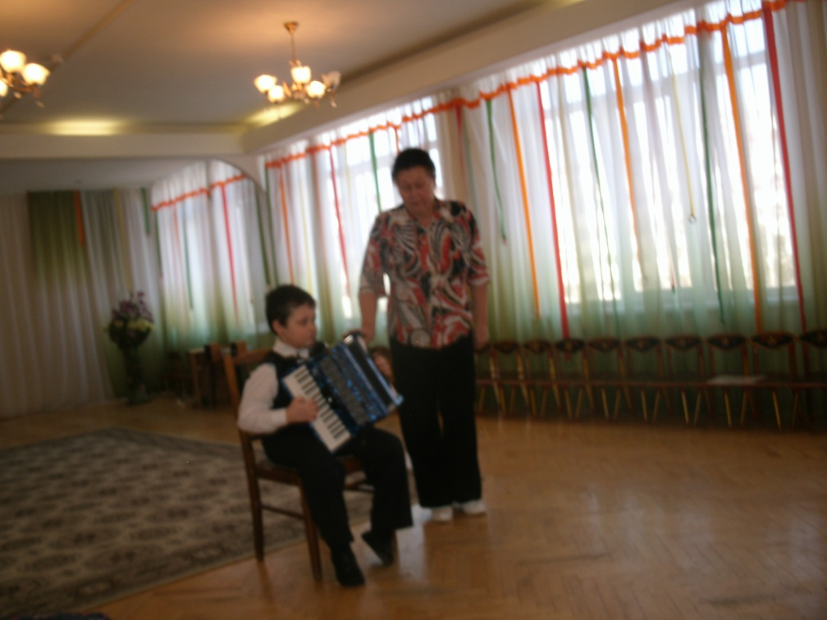
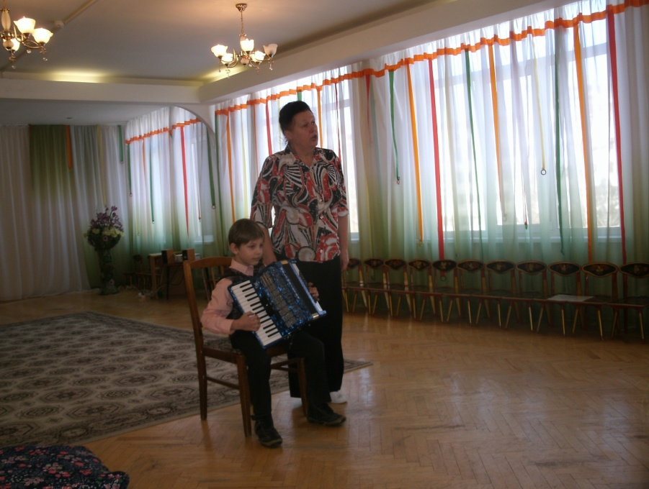
Жал на клавиши Антон,
Жал на кнопочки Иван,
И звучал аккордеон,
И наигрывал баян.

Slide 37
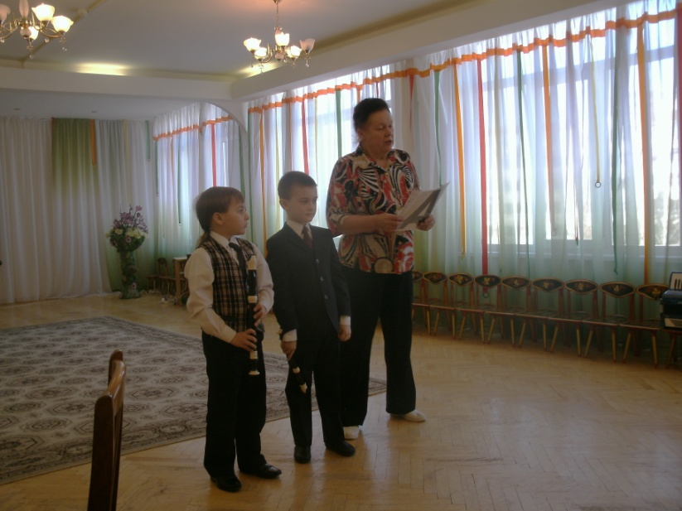
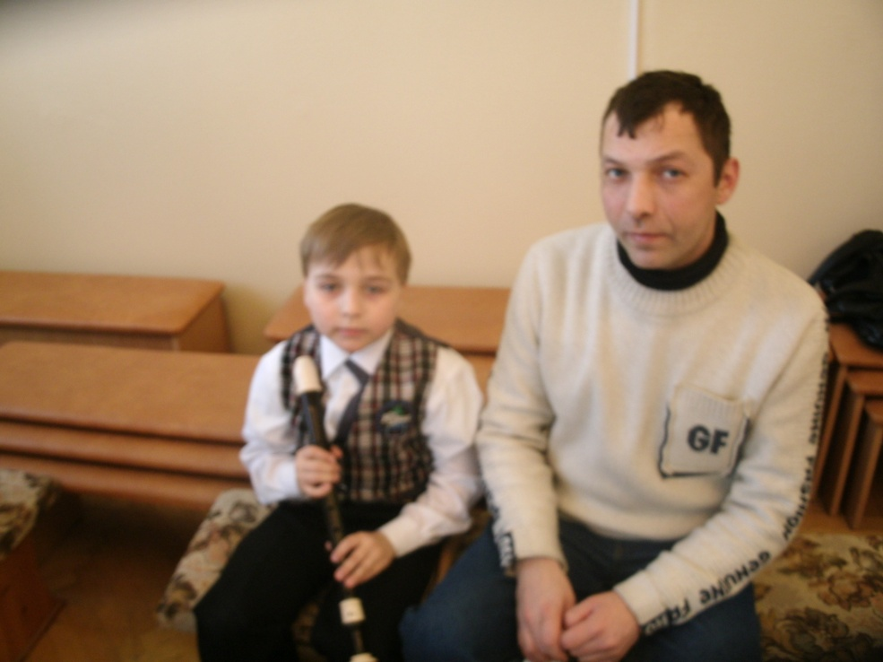
Заиграю я на флейте,
Слушают меня все дети.
Полечку играю смело –
Флейта весело запела.

Slide 38
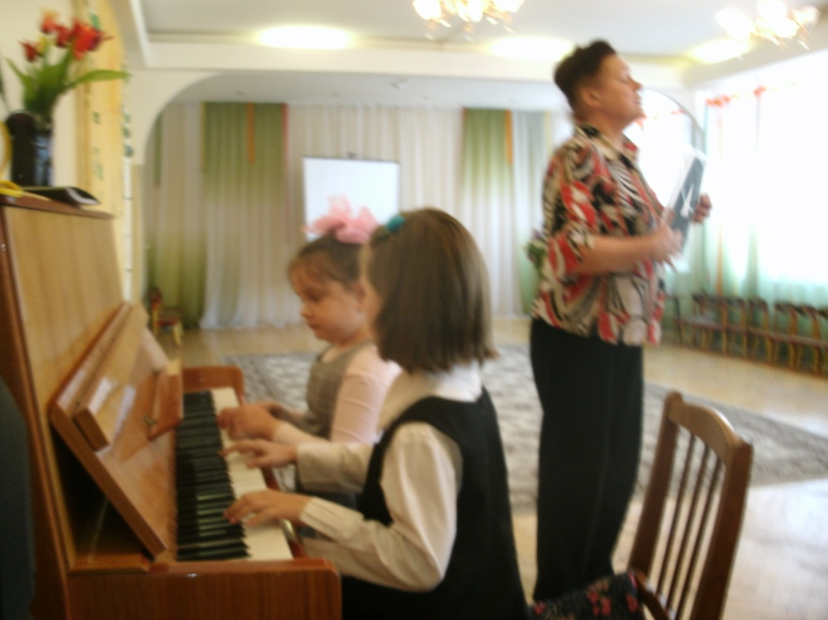
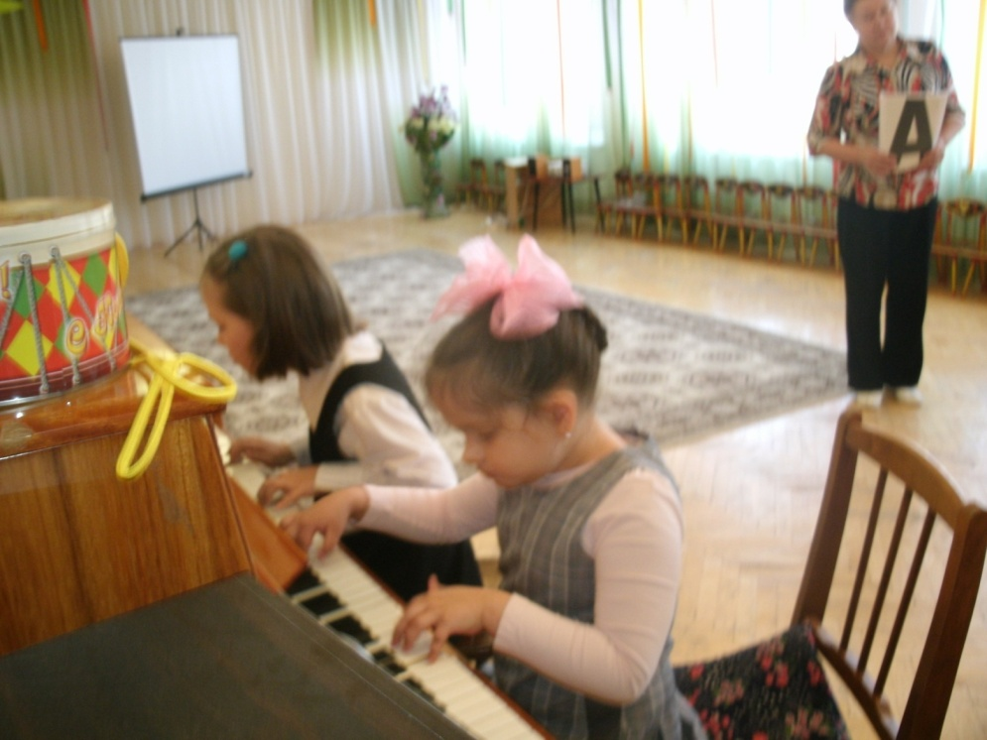
Фортепиано – что такое?
Это таинство большое,
Разных клавиш разговор,
Черно-белый спор.
Всем известна буква А – Буква очень славная. Да к тому же буква А В алфавите главная.

Slide 39
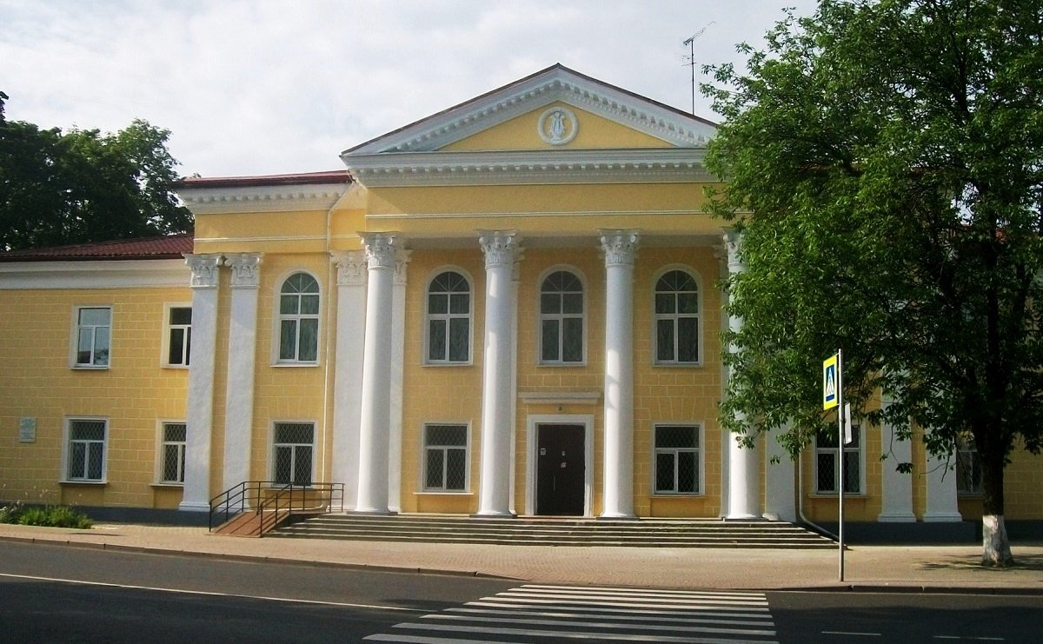
Экскурсия в музыкальную школу

Slide 40
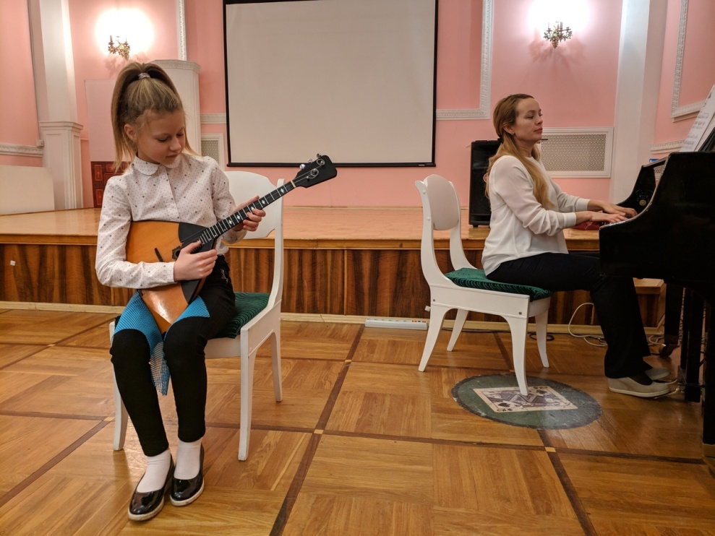
В классе народных инструментов
Балалаечник идет,
Балалаечка поет.
Три струны ее звенят,
Всех в округе веселят.

Slide 41
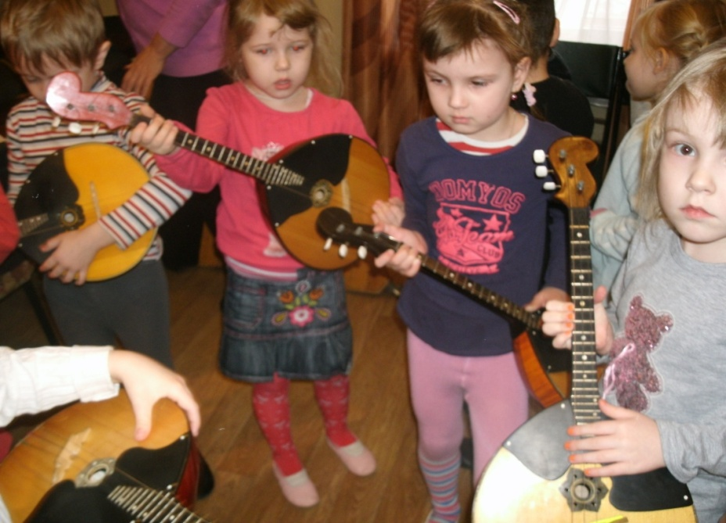
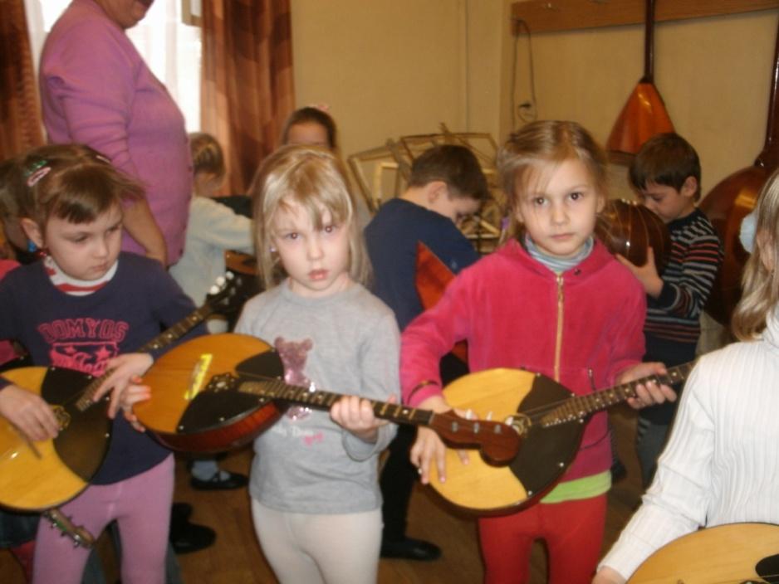
Домра инструмент важнейший,
Красивый, с голосом нежнейшим.
Когда ты струн рукой коснешься,
В прекрасный мир перенесешься.

Slide 42
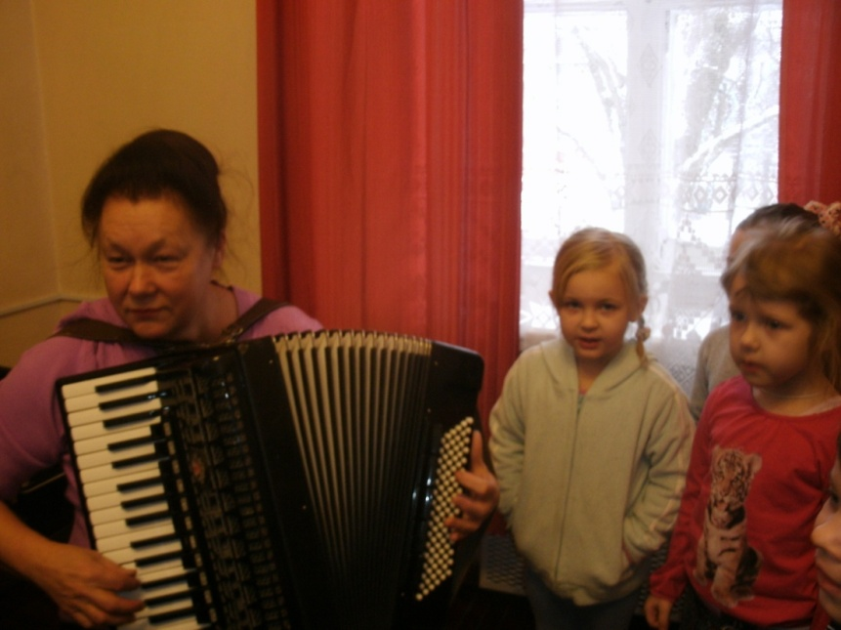
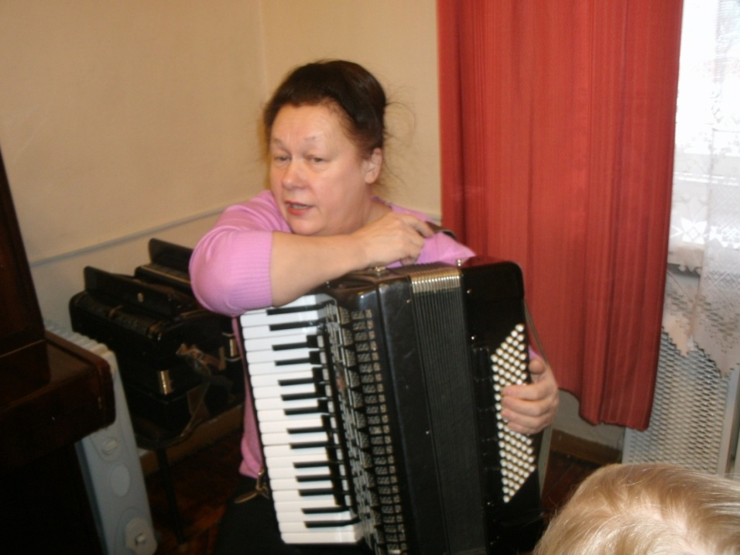
В классе аккордеона
А это вот –аккордеон,
Имеет много клавиш он.
Когда аккордеон играет,
То он баян напоминает.

Slide 43
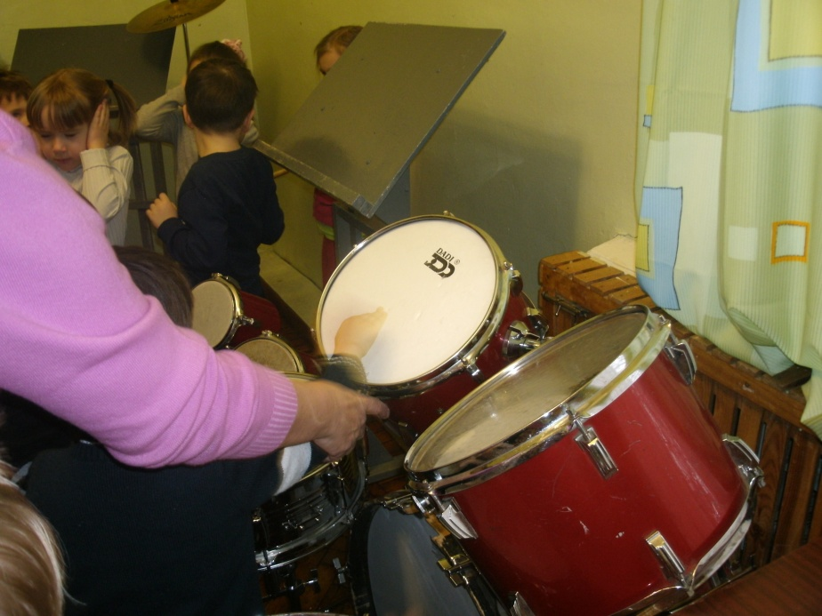
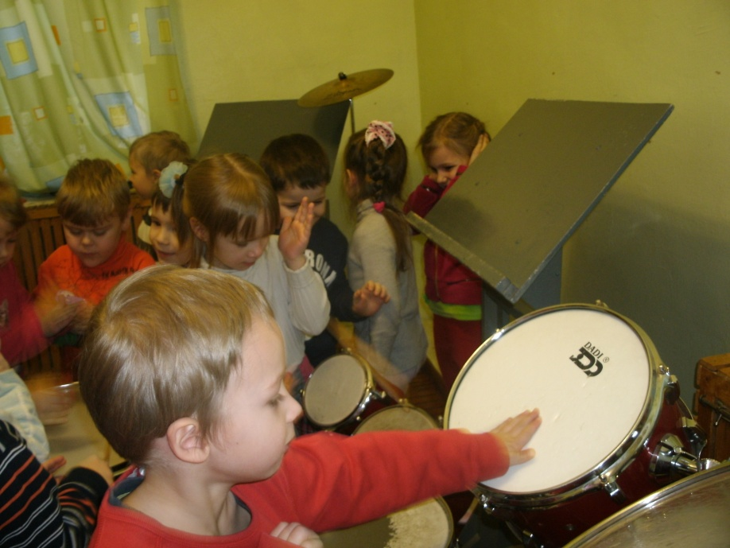
В классе
ударных инструментов
Я конечно, не орган,
Я всего лишь барабан.
Но могу любые звуки,
Я исполнить, были б руки.

Slide 44
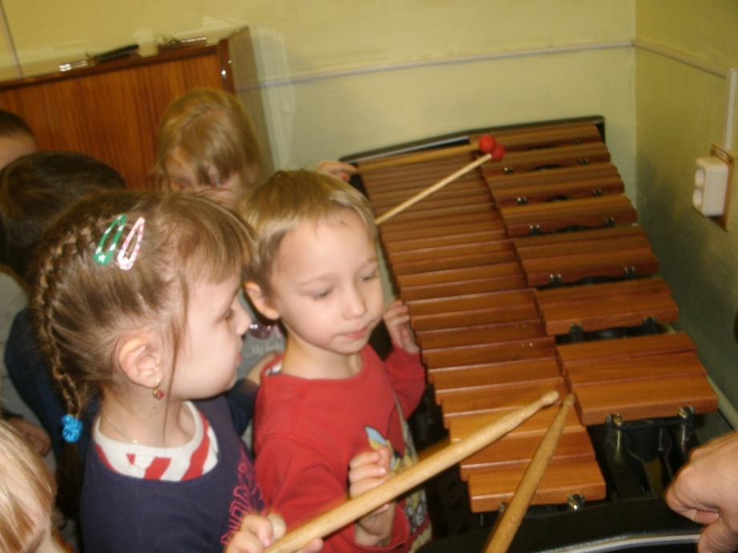
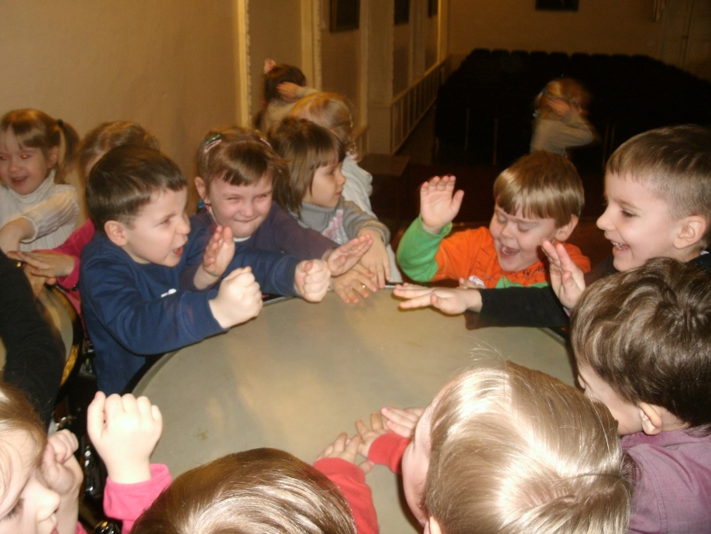
Ксилофон «Дин-дон, дин-дон» -
Слышен нежный перезвон.
По брусочкам бью, дин-дон,
Создаю мелодий звон
Бывает разный барабан,
Маленький и великан,
С маленьким легко шагать,
Весело в него стучать.
А большой – как пушки,
Берегите ваши ушки.

Slide 45
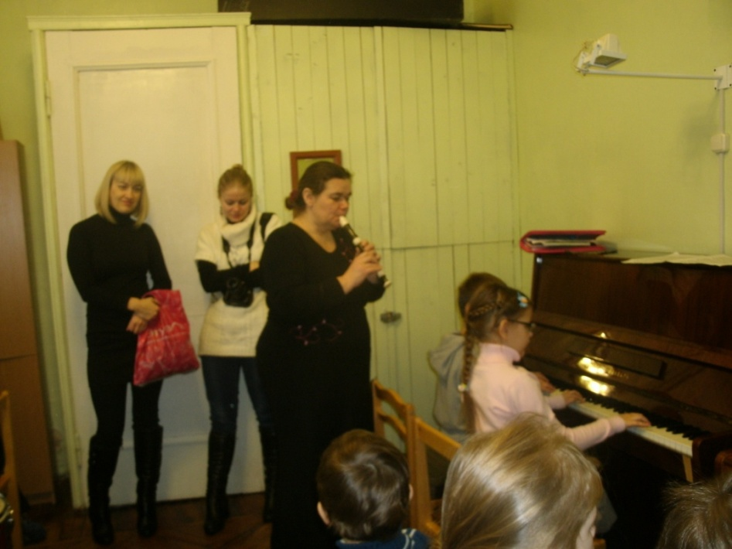
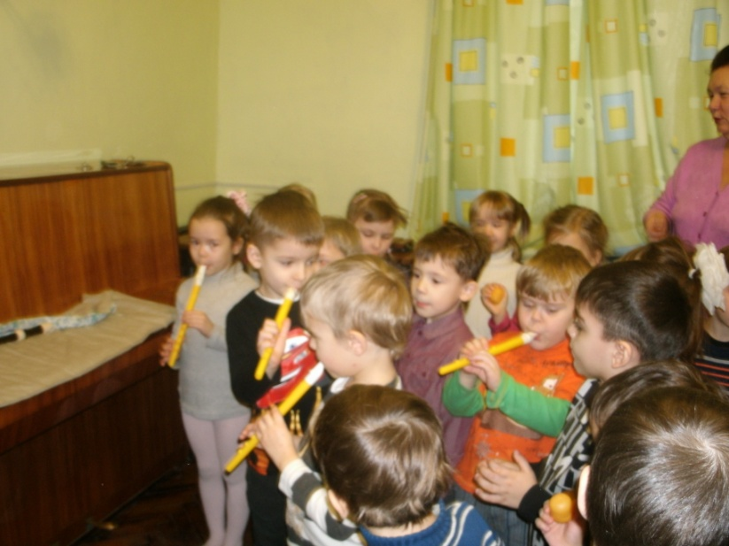
В классе духовых инструментов
Очень весело поет, Если дуете в нее. Вы все на ней играете И сразу отгадаете. Ду-ду, ду-ду-ду. Да-да, да-да-да! Вот так поет она всегда. Не палочка, не трубочка,
Залог веселья – дудочка.

Slide 46
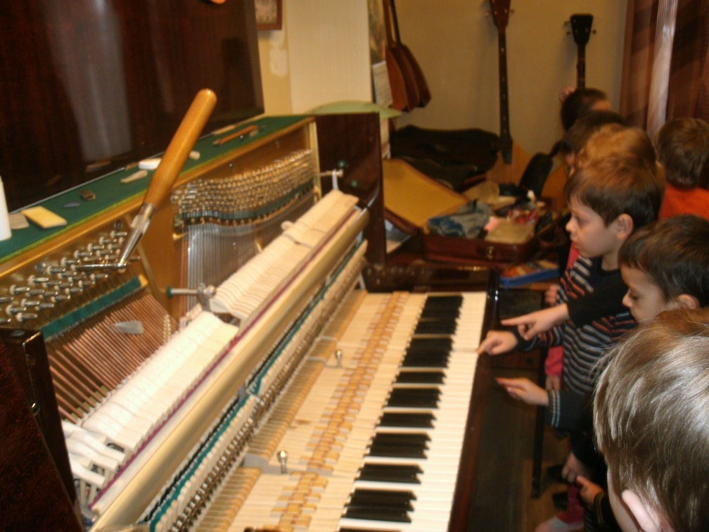
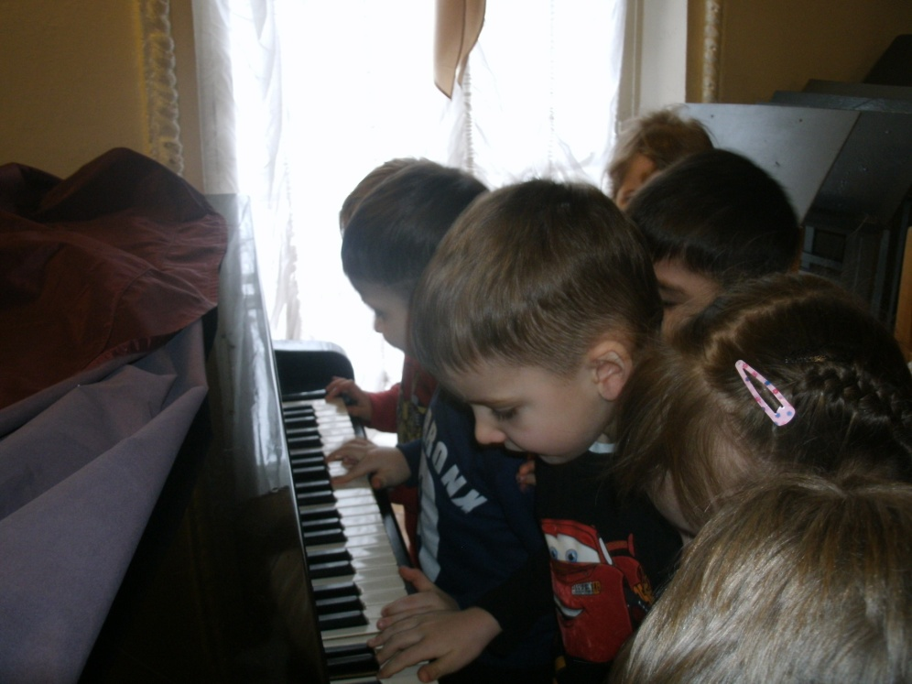
В классе фортепиано
Мы сегодня увидали,
Городок внутри рояля,
Целый город костяной,
Молотки стоят горой.
Блещут струны жаром солнца,
Всюду мягкие суконца,
Что не улица – струна,
В этом городе видна.

Slide 47
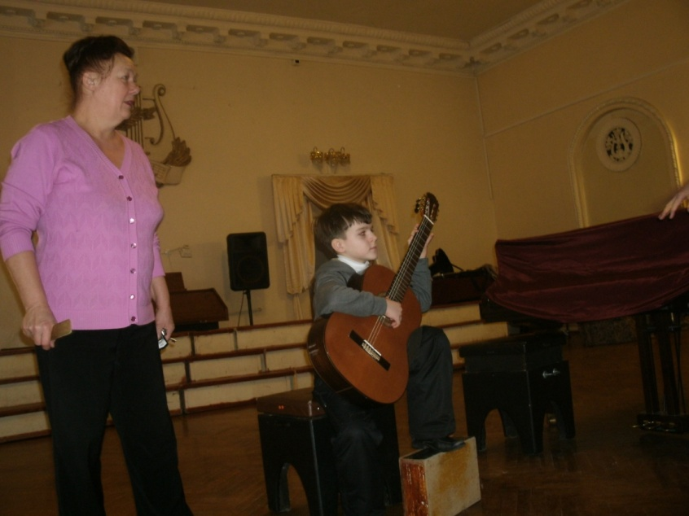
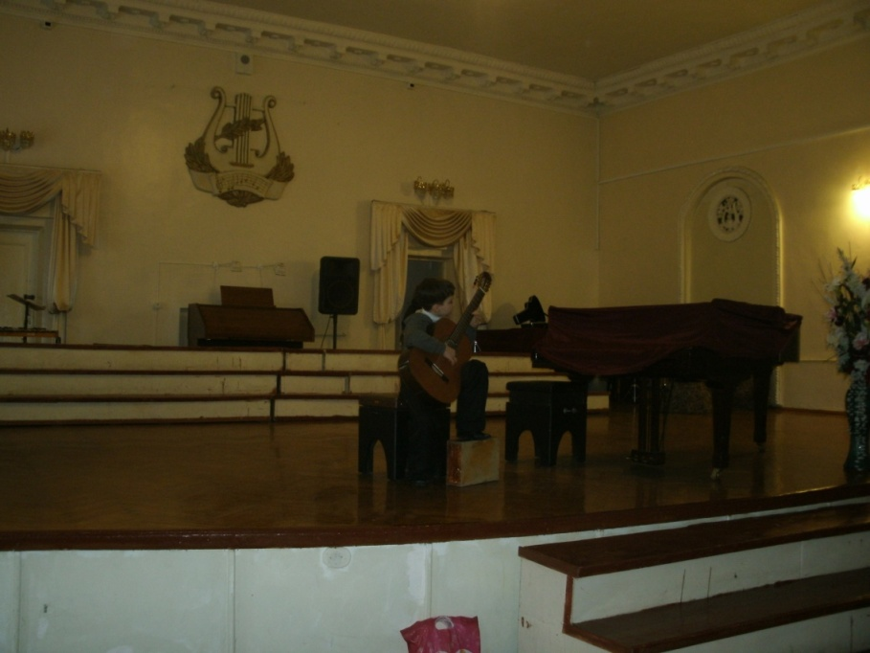
В концертном зале
Брынь да брынь, гитару взял, Как играть на ней не знал. Педагог меня научит – Буду гитаристом лучшим.

Slide 48
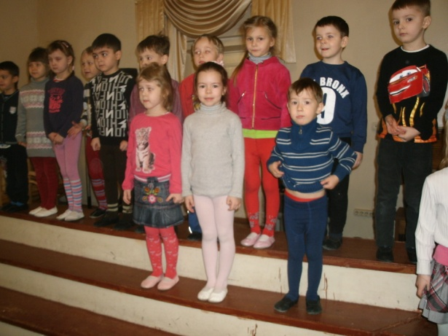
Хор наш в городе известен,
Хор совсем еще не стар,
Много самых разных песен,
Входит в наш репертуар.

Slide 49
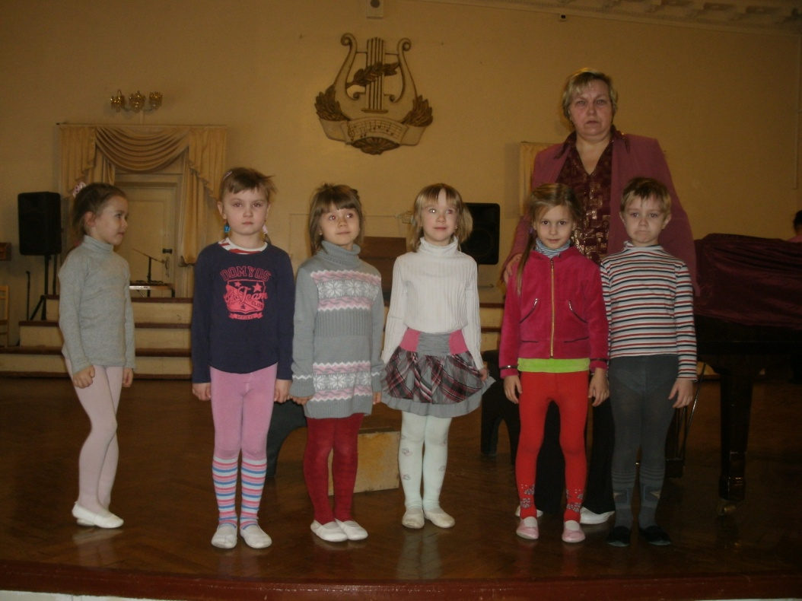
Покинув помещенья нежелые,
Вселившись в дом высокий, как вокзал,
Все духи музыки – и добрые и злые –
Безумствуют, переполняя зал.

Slide 50
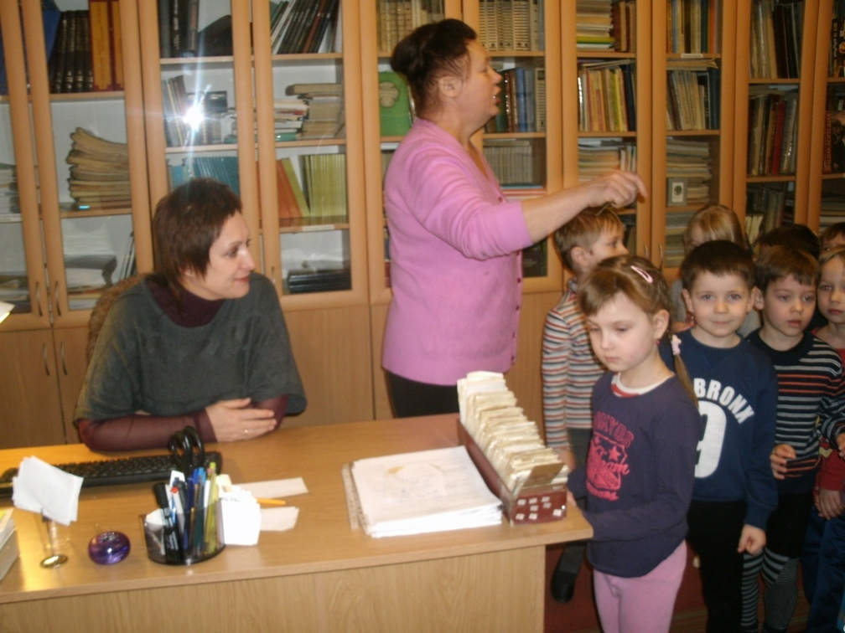
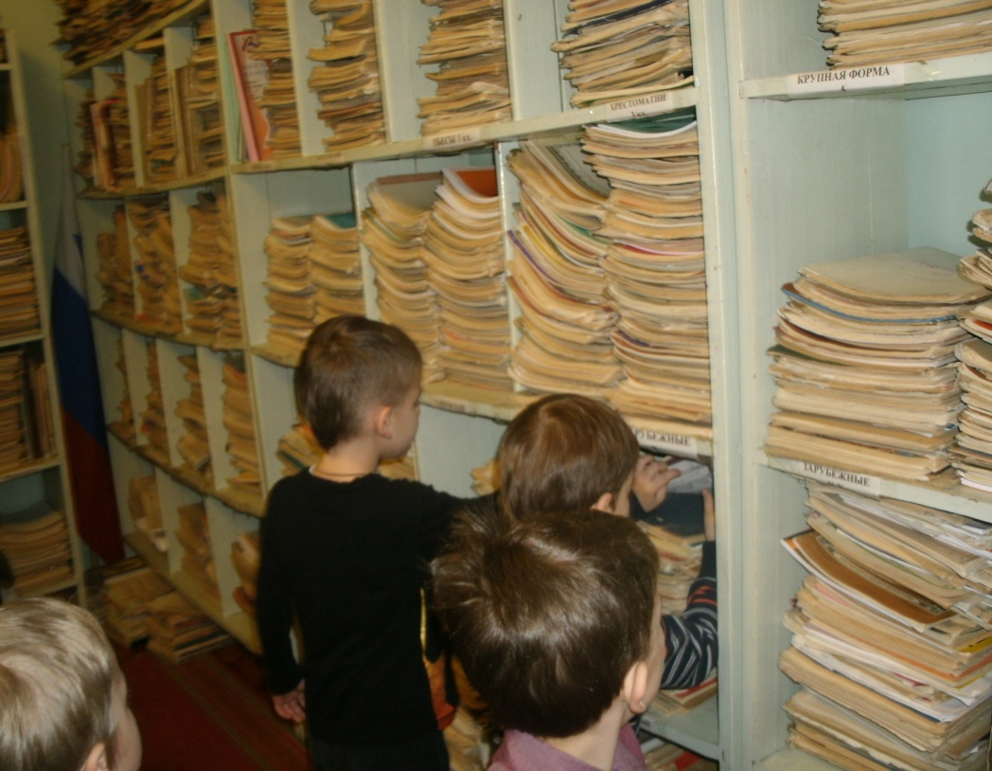
В библиотеке
Я мечтаю стать артистом Знаменитым пианистом Чтобы музыку играть Буду ноты изучать

Slide 51
Афиша концерта
в музыкальной школе
Гатчинская филармония
Большой зал
9 октября 18.00
Вечер музыки для аккордеона
«ГАРМОНИКА» FOREVER!
Выступают лауреаты Международных конкурсов:
Мирослав Лелюх
Молодежный оркестр «ГАРМОНИКА»
В программе:
А. Вивальди Концерт си-минор
C. Рахманинов «Русская песнь»
А. Пьяццолла «Возрождение ангела»
П. Сарасате «Цыганские напевы»
Ф. Марокко «Попробуем на 10»
Я. Сибелиус «Грустный вальс»
и другие произведения русских и зарубежных композиторов
Билеты продаются в день концерта. Цена: 50 р.
Адрес: Гатчина, Чкалова 66. Телефон для справок: 2-14-65
(Детская музыкальная школа им. М.М. Ипполитова-Иванова)

Slide 52
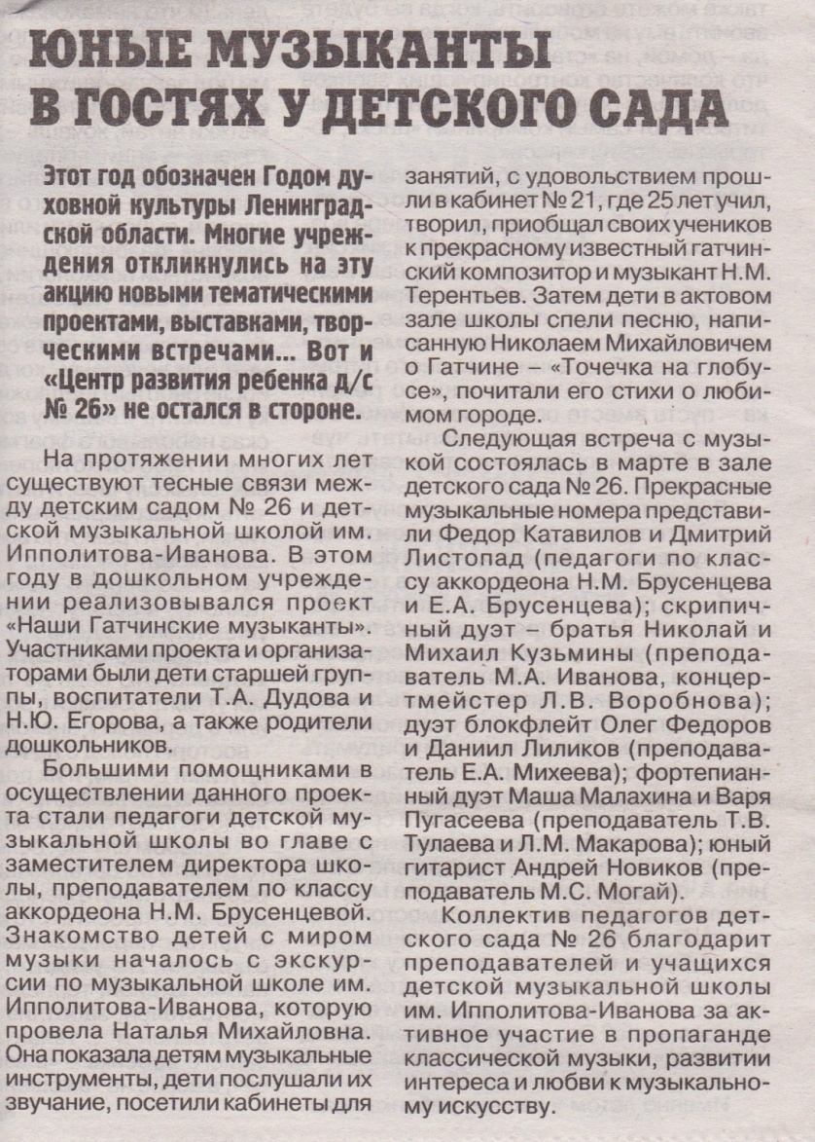
Отражение проекта в средствах массовой информации

Slide 53
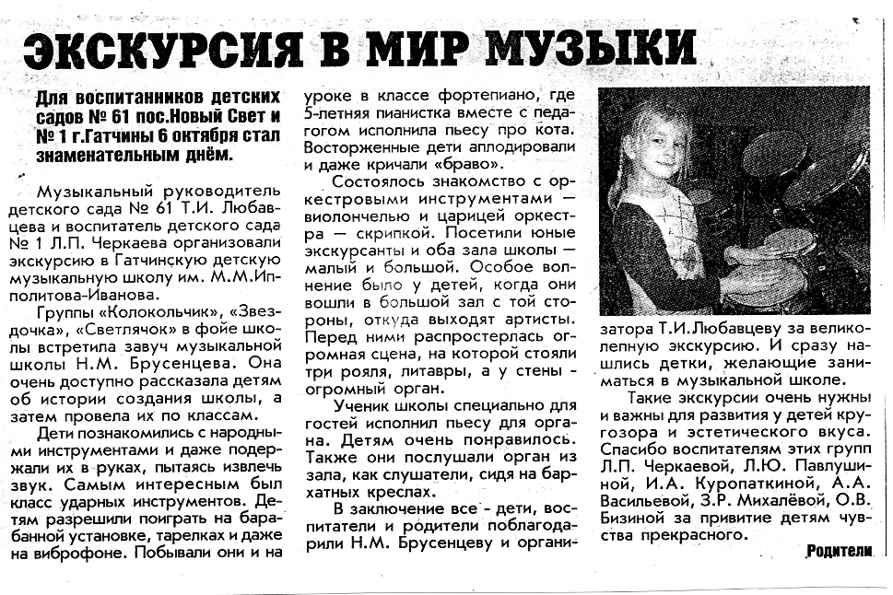

Slide 54
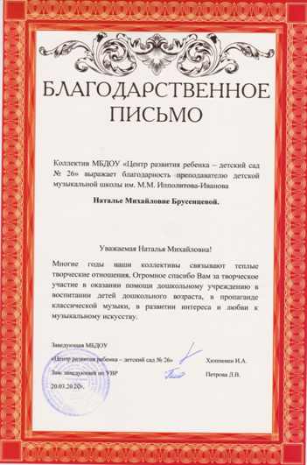


Slide 55
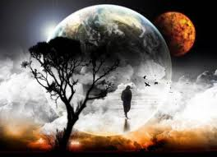
СПАСИБО ЗА ВНИМАНИЕ.

